Slide 2
 | 征服迦南 |  |  | 佔領迦南
分段 | 1-5 預備進入 勉勵領袖(1) 探耶利哥(2) 過約但河(3) 立石為記(4) 吉甲割禮(5) | 6-8 征服中部 攻耶利哥(6) 亞干犯罪(7) 再攻艾城(8) | 9-12 南征北伐 基遍結盟 (9) 諸王崩潰 (10-12) | 13-17 五支派分地 (吉甲) 河東分地(13) 猶大分地(14,15) 以法蓮分地(16) 瑪拿西分地(17) | 18-21 七支派分地 (示羅) 便雅憫(18) 西緬、西布倫、以薩迦、亞設、拿弗他利、但(19) 建立逃城(20) 利未之業(21) | 22-24 約書亞遺言 見證之壇(22) 約書亞遺言 (23-24)
主題 | 進入迦南 |  |  | 規劃迦南
 | 克敵致勝 |  |  | 定居迦南
時間 | 大約有七年 |  |  | 大約有十八年

Slide 4
4:1 國民盡都過了約但河、耶和華就對約書亞說、4:2 你從民中要揀選十二個人、每支派一人、4:3 吩咐他們說、你們從這裡、從約但河中、祭司腳站定的地方、取十二塊石頭帶過去、放在你們今夜要住宿的地方。4:4 於是約書亞將他從以色列人中所預備的那十二個人、每支派一人、都召了來．4:5 對他們說、你們下約但河中、過到耶和華你們 神的約櫃前頭、按著以色列人十二支派的數目、每人取一塊石頭扛在肩上。 4:6 這些石頭在你們中間可以作為證據．日後你們的子孫問你們說、這些石頭、是甚麼意思．4:7 你們就對他們說、這是因為約但河的水、在耶和華的約櫃前斷絕．約櫃過約但河的時候、約但河的水就斷絕了．這些石頭要作以色列人永遠的紀念。
4:8 以色列人就照約書亞所吩咐的、按著以色列人支派的數目、從約但河中取了十二塊石頭、都遵耶和華所吩咐約書亞的行了．他們把石頭帶過去、到他們所住宿的地方、就放在那裡。
4:9 約書亞另把十二塊石頭立在約但河中、在抬約櫃的祭司腳站立的地方．直到今日、那石頭還在那裡。4:10 抬約櫃的祭司站在約但河中、等到耶和華曉諭約書亞吩咐百姓的事辦完了、是照摩西所吩咐約書亞的一切話．於是百姓急速過去了。

Slide 5
4:19 正月初十日、百姓從約但河裡上來、就在吉甲、在耶利哥的東邊安營。 4:20 他們從約但河中取來的那十二塊石頭、約書亞就立在吉甲． 4:21 對以色列人說、日後你們的子孫問他們的父親說、這些石頭是甚麼意思． 4:22 你們就告訴他們說、以色列人曾走乾地過這約但河． 4:23 因為耶和華你們的 神、在你們前面、使約但河的水乾了、等著你們過來、就如耶和華你們的 神、從前在我們前面、使紅海乾了、等著我們過來一樣． 4:24 要使地上萬民都知道耶和華的手、大有能力．也要使你們永遠敬畏耶和華你們的 神。

Slide 8
4:1 國民盡都過了約但河、耶和華就對約書亞說、4:2 你從民中要揀選十二個人、每支派一人、4:3 吩咐他們說、你們從這裡、從約但河中、祭司腳站定的地方、取十二塊石頭帶過去、放在你們今夜要住宿的地方。4:4 於是約書亞將他從以色列人中所預備的那十二個人、每支派一人、都召了來．4:5 對他們說、你們下約但河中、過到耶和華你們 神的約櫃前頭、按著以色列人十二支派的數目、每人取一塊石頭扛在肩上。 4:6 這些石頭在你們中間可以作為證據… … 4:7下 這些石頭要作以色列人永遠的紀念。
4:8 以色列人就照約書亞所吩咐的、按著以色列人支派的數目、從約但河中取了十二塊石頭、都遵耶和華所吩咐約書亞的行了．他們把石頭帶過去、到他們所住宿的地方、就放在那裡。

Slide 9
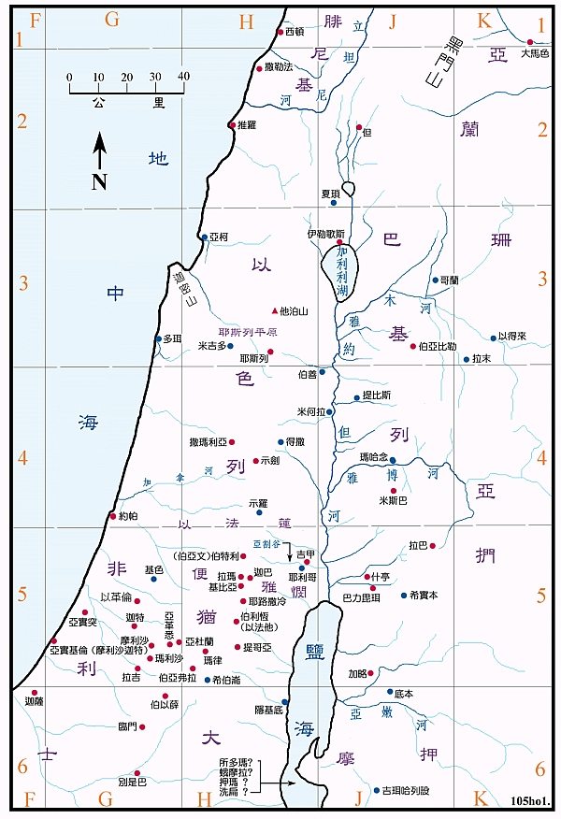

Slide 10
書4:19 以色列人過了約但河之後，就在吉甲安營… …
書14:6 約書亞在吉甲分地給… …
撒上11:14 撒母耳在吉甲立國，並立掃羅為王。
撒上14:7 掃羅在吉甲擅自獻祭，得罪了神。
撒下19:15 押沙龍死後，大衛王就從基列回來，到了約但河，猶大人來到吉甲，要去迎接王，請他過約但河。

Slide 11
約旦河的屬靈經歷
迦南地的日常生活

Slide 12
我的鎖匙呢?
我的錢包呢?
我的手機呢?

Slide 13
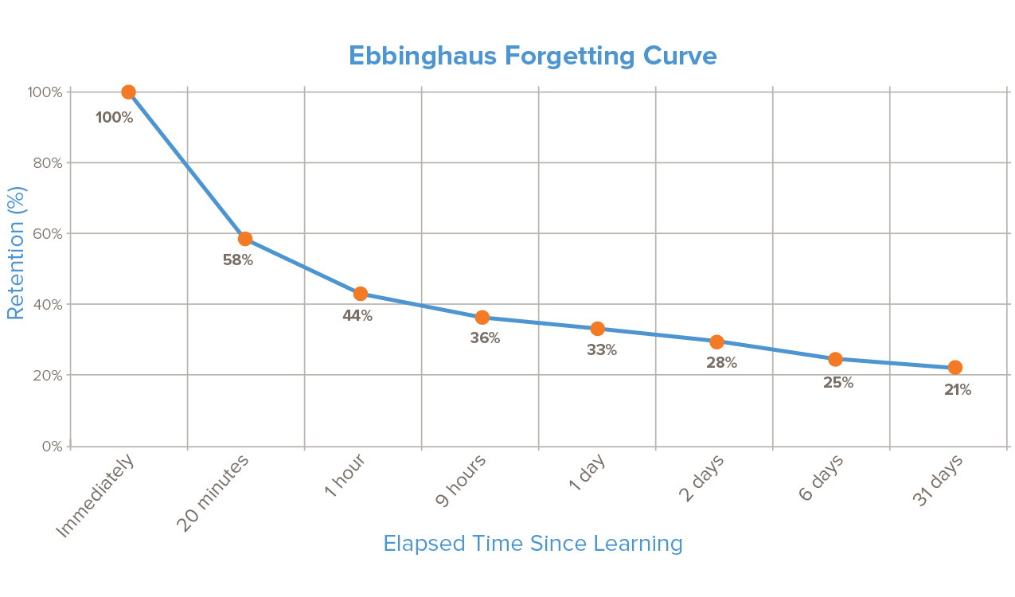

Slide 14
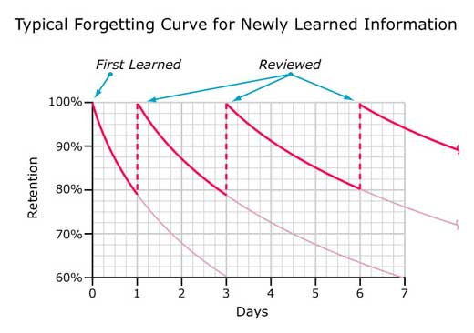

Slide 15
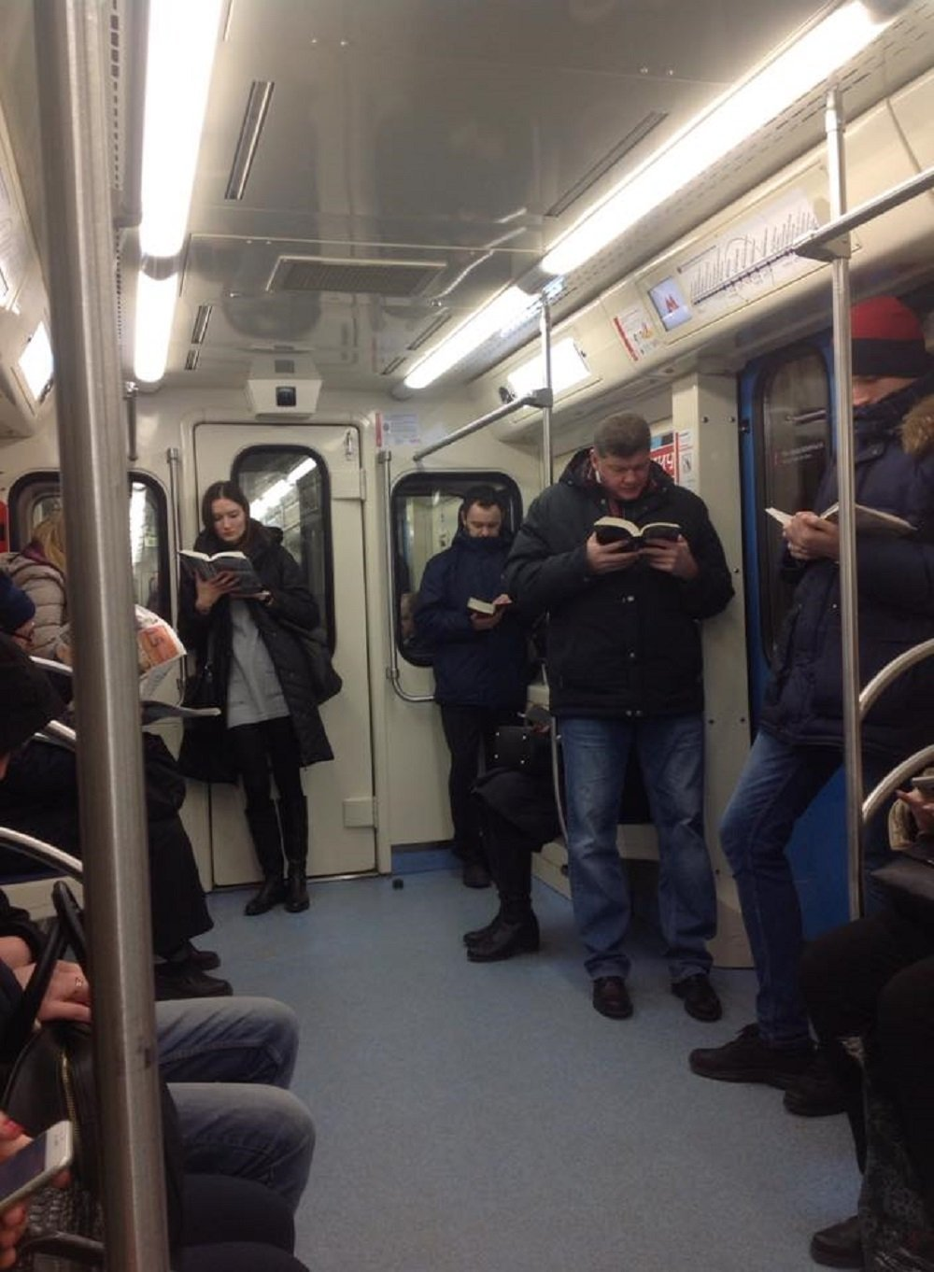

Slide 16
約旦河的屬靈經歷
迦南地的日常生活

Slide 17
4:8 以色列人就照約書亞所吩咐的、按著以色列人支派的數目、從約但河中取了十二塊石頭、都遵耶和華所吩咐約書亞的行了．他們把石頭帶過去、到他們所住宿的地方、就放在那裡。
4:9 約書亞另把十二塊石頭立在約但河中、在抬約櫃的祭司腳站立的地方．直到今日、那石頭還在那裡。4:10 抬約櫃的祭司站在約但河中、等到耶和華曉諭約書亞吩咐百姓的事辦完了、是照摩西所吩咐約書亞的一切話．於是百姓急速過去了。

Slide 18
從猶太教的角度來說，希伯來聖經正典包含三部分：「摩西五經 (Pentateuch，或稱作律法書Torah/ Law) 」、「先知書 (Nebi’im/ Prophets) 」 和「聖卷 (Ketubim/ the Writings)」。
希伯來聖經成書過程乃是先經過口傳(此口傳內容通常稱之為「Oral Tradition」)，而後再使用文字將此口傳內容加以紀錄，最後於主前第8世紀至第3世紀之間將這些文字記錄加以收集完成。摩西五經(Torah/ Law)約在主前第4世紀完成收集，先知書和聖卷則約在主後第1世紀及主前第5至3世紀完成收集。聖經中最早成書的可能是《約伯記》，其它大多是摩西及以後的時代才出現。

Slide 19
至於確立正典的工作則是在主後70年聖殿第二次被毀之後才開始進行。其工作乃是由猶太經士拉比(rabbis)負責確立出哪些經卷才是屬於聖經。到了主後70年的猶太教雅麥尼亞會議(Synod of Jamnia)正式確立出希伯來聖經正典的書目。

Slide 20
4:8 以色列人就照約書亞所吩咐的、按著以色列人支派的數目、從約但河中取了十二塊石頭、都遵耶和華所吩咐約書亞的行了．他們把石頭帶過去、到他們所住宿的地方、就放在那裡。
4:9 約書亞另把十二塊石頭立在約但河中、在抬約櫃的祭司腳站立的地方．直到今日、那石頭還在那裡。4:10 抬約櫃的祭司站在約但河中、等到耶和華曉諭約書亞吩咐百姓的事辦完了、是照摩西所吩咐約書亞的一切話．於是百姓急速過去了。

Slide 21
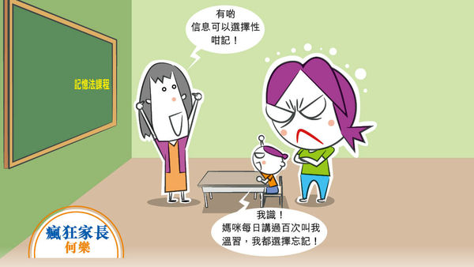

Slide 23
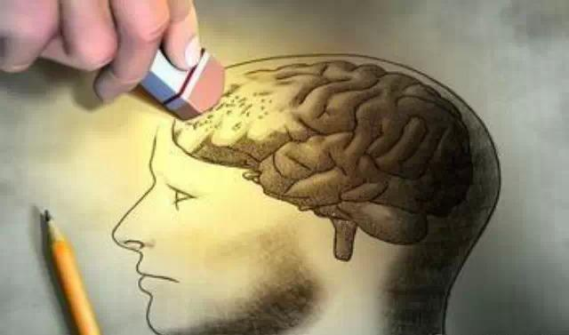

Slide 24
人是善忘的
選擇性記憶

Slide 25
約旦河的屬靈經歷
迦南地的日常生活
選擇性記憶
不可忘記上帝恩惠

Slide 26
4:6 這些石頭在你們中間可以作為證據．日後你們的子孫問你們說、這些石頭、是甚麼意思．4:7 你們就對他們說、這是因為約但河的水、在耶和華的約櫃前斷絕．約櫃過約但河的時候、約但河的水就斷絕了．這些石頭要作以色列人永遠的紀念。

Slide 27
上世代的辛勞成果
今世代的前行挑戰

Slide 28
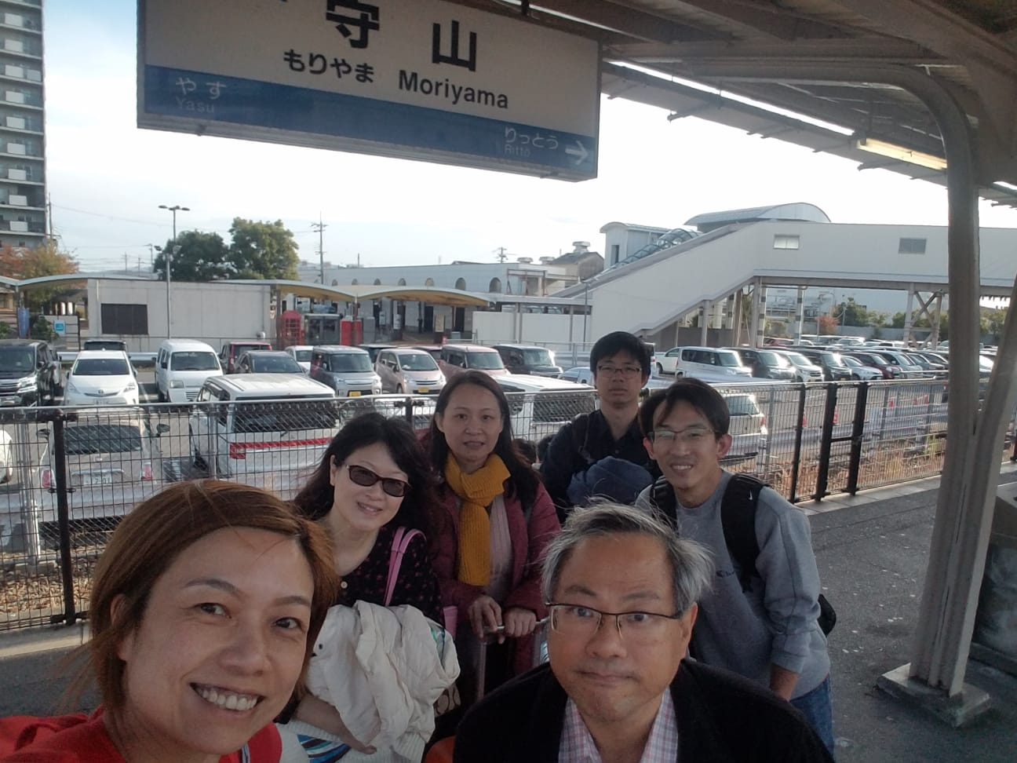

Slide 29
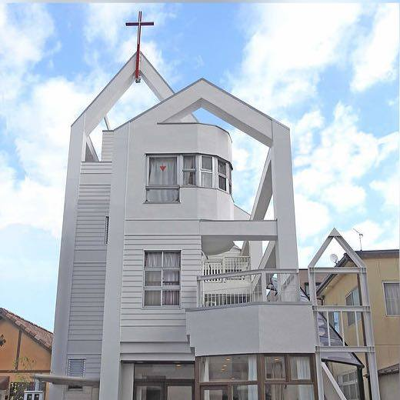

Slide 30
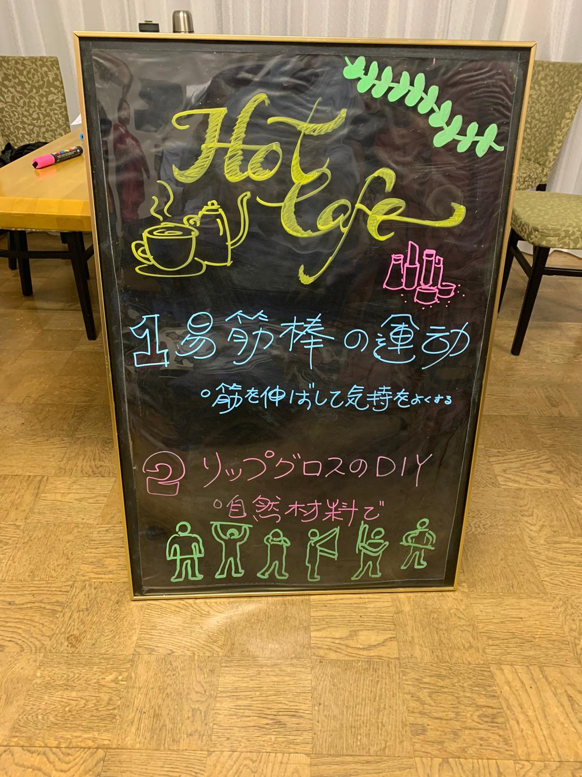

Slide 31
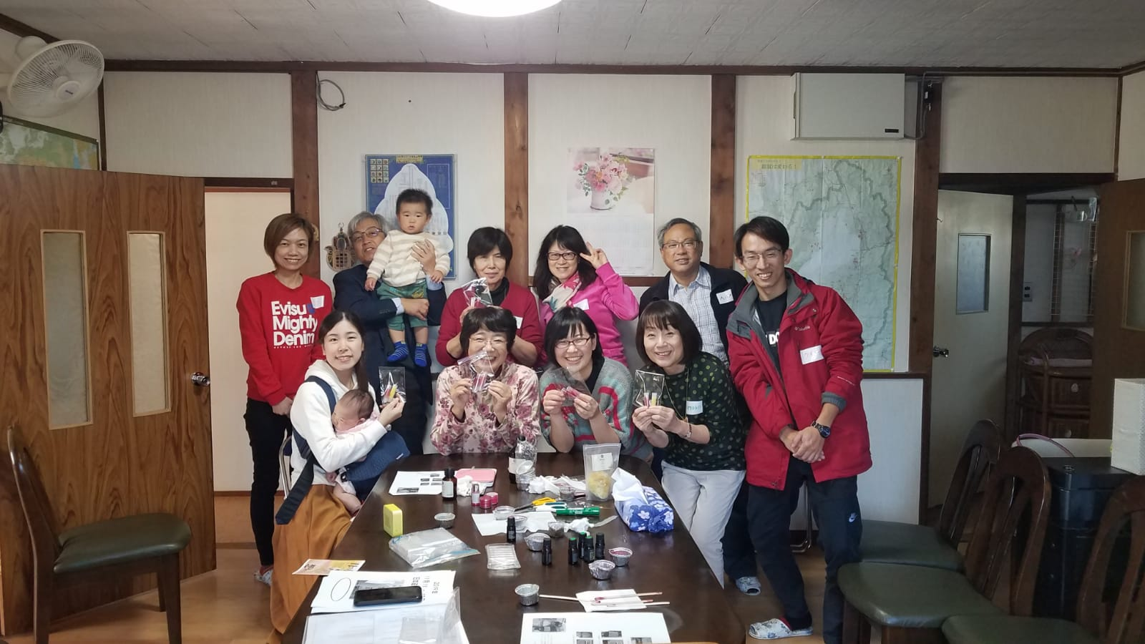

Slide 32
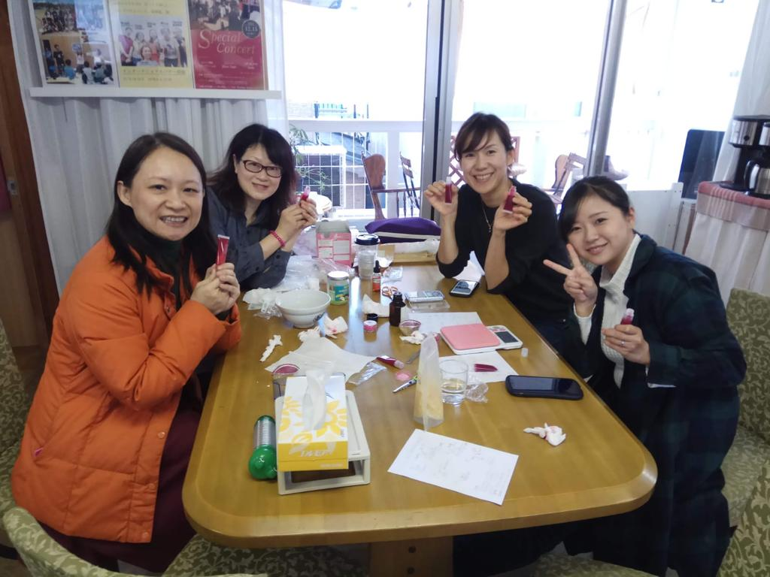

Slide 33
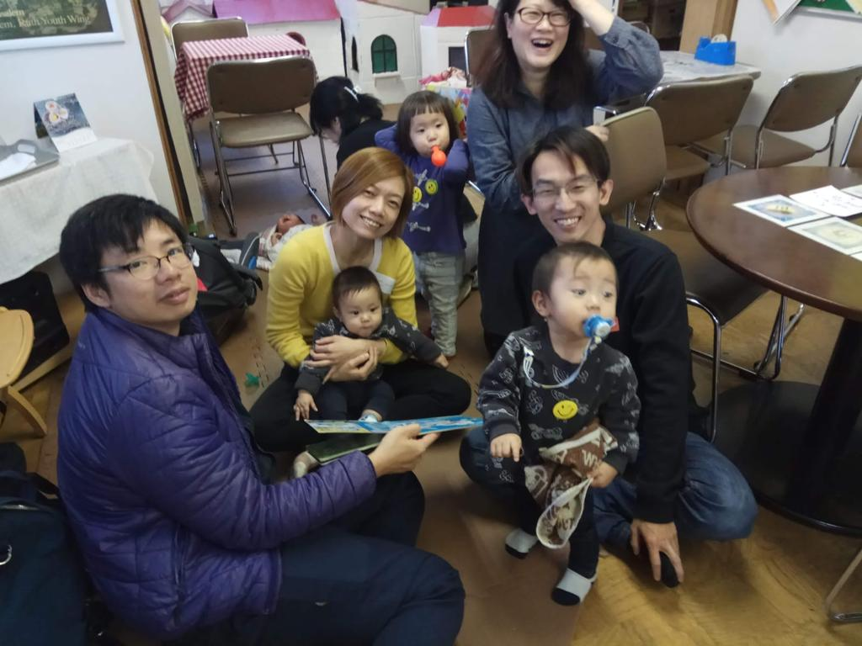

Slide 34
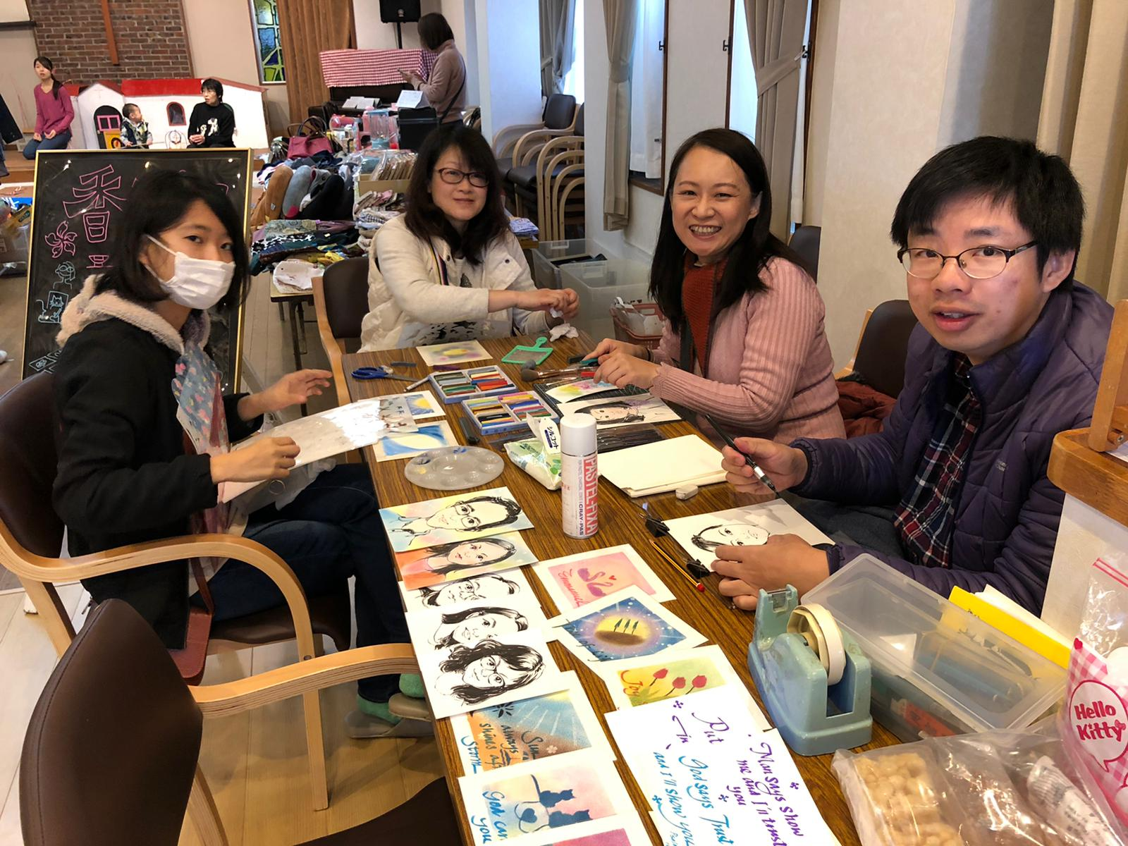

Slide 35
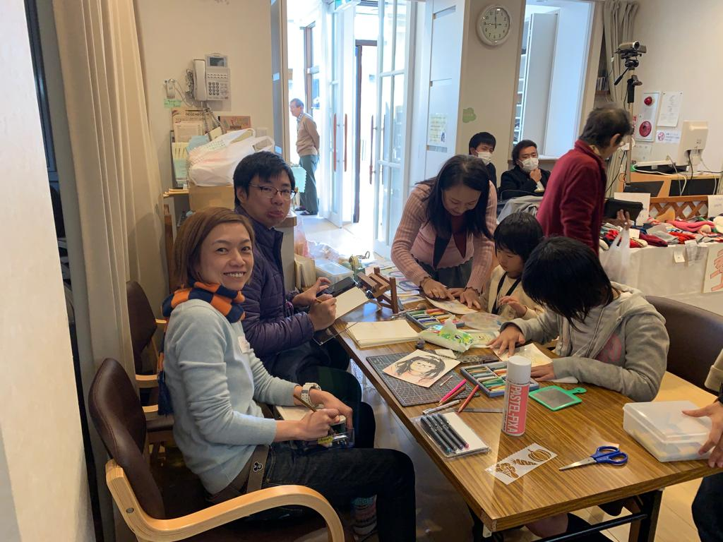

Slide 36
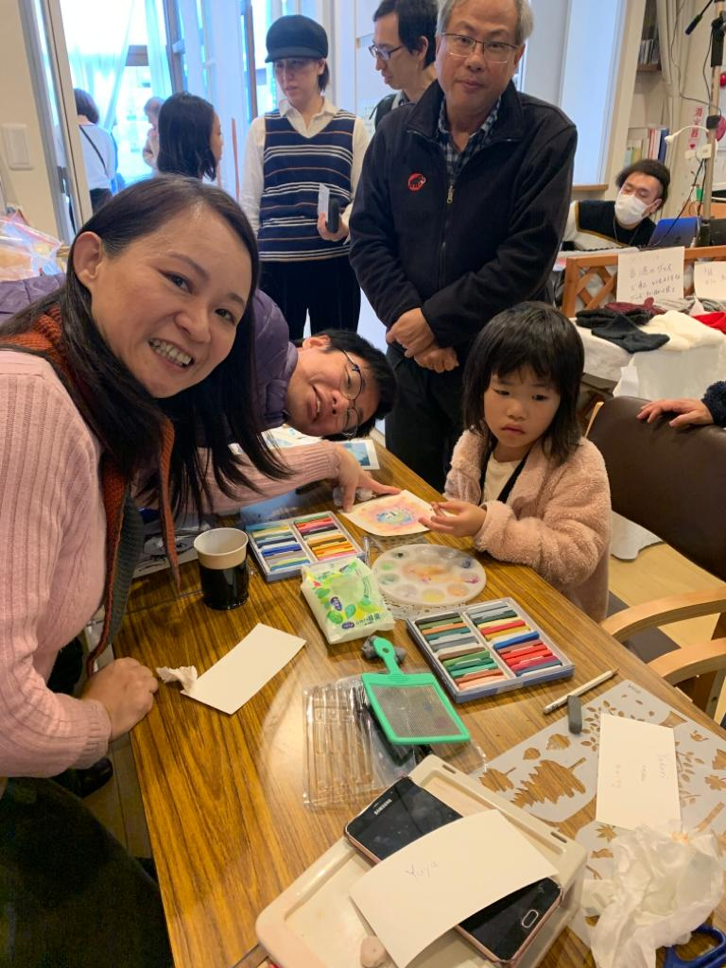

Slide 40
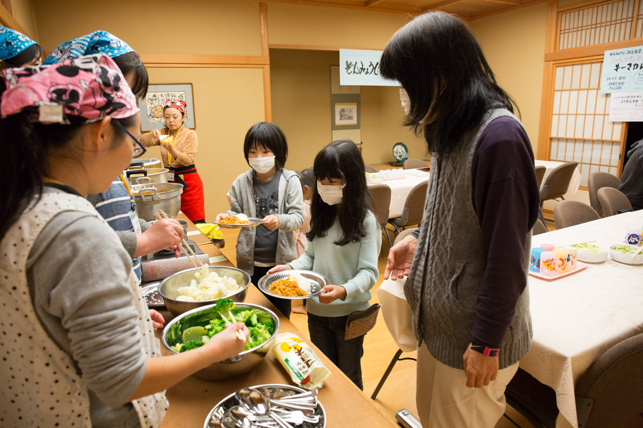

Slide 41
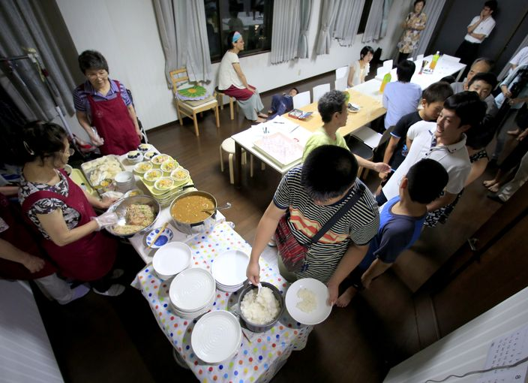

Slide 42
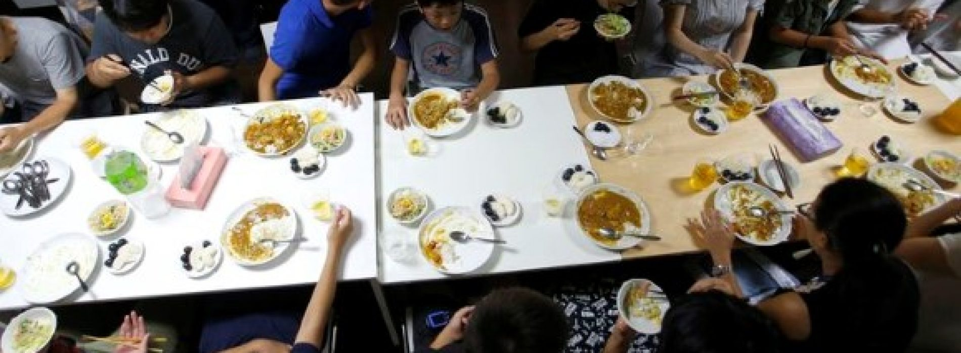

Slide 43
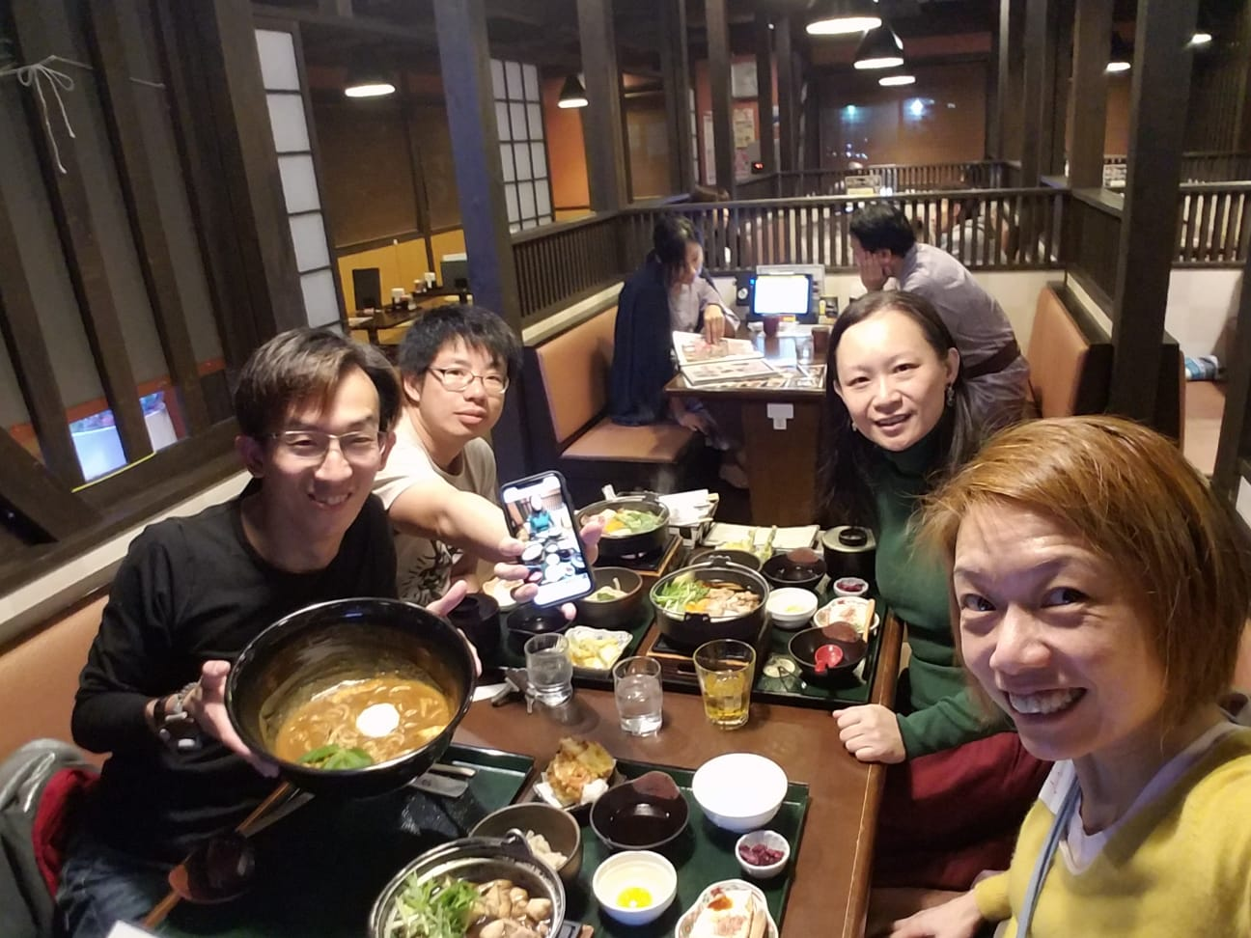

Slide 46
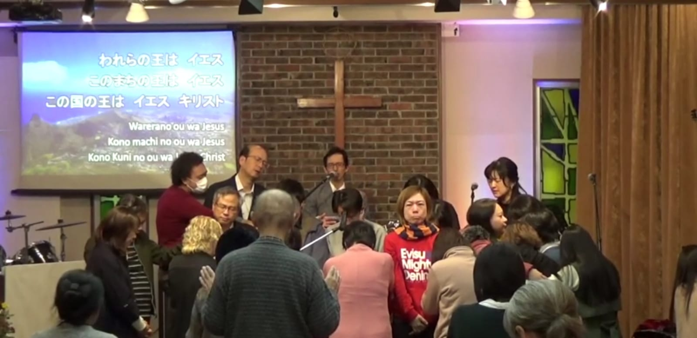

Slide 47
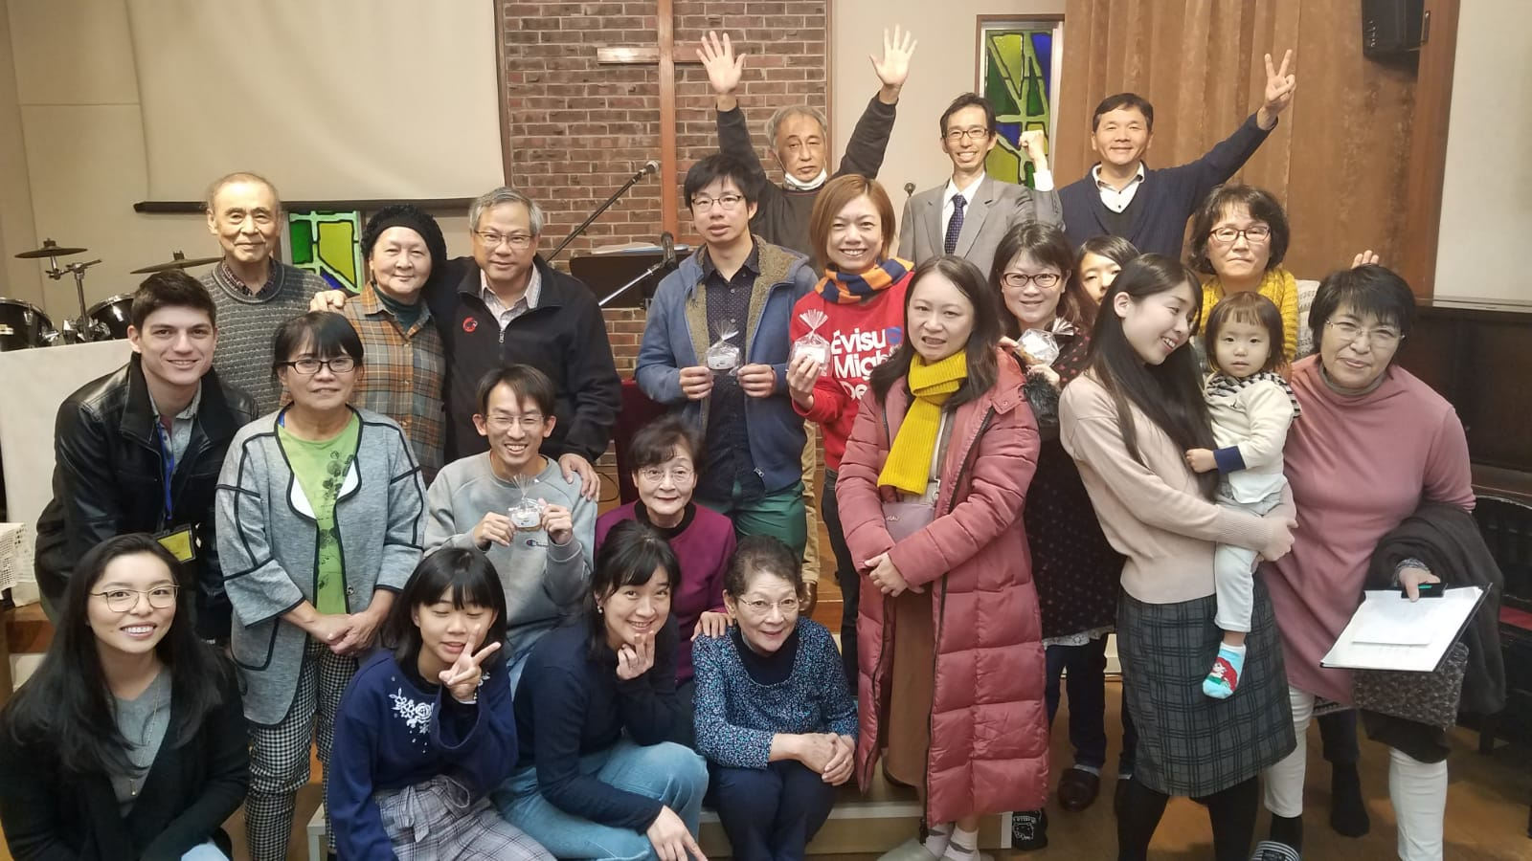

Slide 48
約旦河的屬靈經歷
迦南地的日常生活
選擇性記憶
不可忘記上帝恩惠
上世代的辛勞成果
今世代的前行挑戰

